Slide 1
Définitions
Projet : Une séquence d’activités uniques, complexes et connectées, avec pour but d’atteindre un objectif qualitatif. Ceci doit être réalisé à l’intérieur d’un cadre temporel, d’un budget et en respect de spécifications.
Gestion de projet : Méthode qui consiste à planifier, organiser, suivre et maîtriser tous les aspects d'un projet, de façon à atteindre les objectifs qualitatifs en respectant les coûts, les délais et les spécifications prédéfinies.
Le maître d'ouvrage (MOA) : personne commanditaire de l'ouvrage à réaliser.
Le maître d'oeuvre (MOE) : personne retenue par le maître d'ouvrage pour réaliser l'ouvrage.

Slide 2
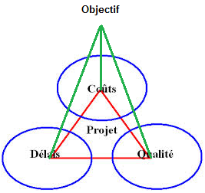
Le projet
Un projet comprend un objectif qualitatif défini devant être livré
dans un délai et à un coût convenu.

Slide 3
Compte Rendu de réunion
Cohérence : Le modèle de CR est standard
Détail des objectifs
En plus du pilote /action /délai (qui/quoi/quand), le tableau d'objectifs précise :
  — Le moyen de validation de chaque objectif (le livrable)
  — La personne qui valide
Suivi : Commencer par la validation des objectifs du CR précédent.
Rapidité d'action : Le compte-rendu est envoyé aux participants et aux absents sous 48h.
  — L'approbation est demandée... par défaut
  (si nécessaire, merci de bien vouloir amender avant le XX/XX)

Slide 4
Types de réunion
1. Réunion de travail/technique
  Participants : membre(s) de l'équipe concernés, spécialistes du domaine, client...
  But : approfondir des points précis
  Séquences : ordre du jour, traitement point par point, objectifs
  Durée : peut prendre du temps !
2. Réunion de chantier
  Participants : Avec les encadrants, le comité de pilotage
  But : présenter l’avancement
  Séquences : ordre du jour, présentation, questions (délibération), bilan
  Durée : jamais plus dune heure

Slide 5
Types de réunion
3. Réunion interne
  Participants: toute l'équipe-projet
  But : suivre l'avancement
  Séquences : ordre du jour, traitement point par point, objectifs
4. Stand-up meeting
  Participants: membres disponibles
  But : faire un point rapide
  Séquences : tour de table. traitement point par point. Objectifs
  Durée : très courte

Slide 6
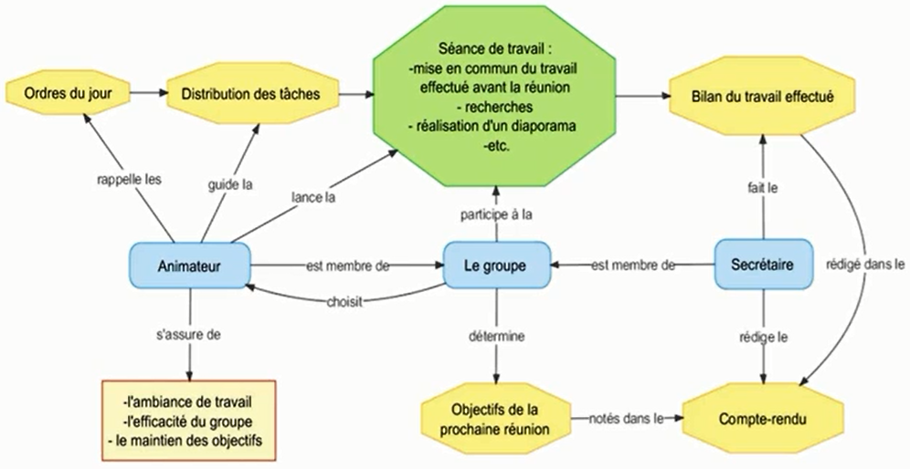
Animer une réunion : carte conceptuelle

Slide 7
Démarche projet : découpage en phases
1. Conception (analyse des besoins + définition des objectifs)
2. Planification (organisation des tâches)
3. Réalisation (pilotage)
4. Terminaison (évaluation + capitalisation)

Slide 8
1. Phase de Conception : Quel objectif, projet avant le projet
 déterminer le ou les objectifs du projet
 estimer les ressources, coûts et délais
 valider la faisabilité ou l'opportunité du projet
 estimer les risques et la rentabilité
2. Phase de Planification : Planifier la réalisation
 définir les acteurs
 lister et organiser les tâches
 détailler les coûts et les délais
 attribuer les ressources
 définir les responsabilités
 estimer les charges

Slide 9
3. Phase de Réalisation : Réaliser la planification...
 mise en place de l'organisation
 exécution du travail
 pilotage coûts-délais-spécifications
 mesure des écarts prévisionnel/réalisé
 résolution de problèmes
4. Phase de Terminaison : Préparer les futures planifications...
 analyse des écarts entre planifié et réalisé
 capitalisation de l'expérience
 évaluation du projet
 validation des méthodes

Slide 10
1. Phase de Conception : étude de faisabilité
Vérifier que le projet soit techniquement faisable et économiquement viable
Justifier le projet en termes d’objectifs (SMART)
Réunion de Brainstorming¹ et élaboration d'un mindmap².
1 remue-méninges ou prise de tête
2 carte heuristique (freeplane.sourceforge.net)

Slide 11

CAMERA
  Cadré (spécifique,précis, défini)
  Approuvé
  Mesurable
  Échéance précise (daté)
  Réaliste...
  … mais Ambitieux
SMART
  Spécifique
  Mesurable
  Approuvé
  Réaliste
  Temporel
1.1. caractéristiques d'un objectif

Slide 12
1.2. Définir l'objectif à atteindre
C'est l'objet des méthodes de conception
Représentation de l'objet en termes fonctionnels :
Diagramme fonctionnel = Analyse fonctionnelle externe
sans parler de solutions techniques
L'analyse fonctionnelle étudie le besoin et permet d'obtenir le Cahier des charges fonctionnel (CdCF) qui doit être validé par le client.
... Puis, une fois le besoin validé
— Analyse fonctionnelle interne
— AMDEC (Analyse des modes de défaillance, de leurs effets et de leur criticité)
— Analyse de la valeur
— ...

Slide 13
1.3. Outils analyse fonctionnelle
rechercher et caractériser les fonctions offertes par un produit
pour satisfaire les besoins de son utilisateur
Méthode APTE
  — Bête à cornes
  — Diagramme Pieuvre
SADT/SART
FAST
Langage UML (http://www.bouml.fr/)
Outil logiciel : Visual Understanding Environment (VUE)

Slide 14
Le besoin
Désir, ou nécessité, éprouvé par l’utilisateur
Classification du besoin :
  Exprimé
  latent (pouvant être détecté ou suscité et enfin exprimé)
L’Analyse du Besoin permet d’exprimer le besoin.
L’Analyse Fonctionnelle du Besoin permet d’identifier les relations du produit avec son contexte d’utilisation, afin de dégager des Fonctions de Service.
L’Analyse Fonctionnelle Technique permet de déterminer les Fonctions Techniques nécessaires aux fonctions de service.

Slide 15
1.3.1. Étapes de l'AF
1. Définir le système étudié
— Ses frontières, son environnement
— Lui donner un nom neutre
2. Définir le besoin
— Identifier le besoin (bête à cornes)
— Valider le besoin : risques d'évolution/disparition
3. Pour chaque phase du cycle de vie
— Inventorier les « interacteurs » en contact avec le produit (pieuvre)
— Inventorier les fonctions : FT et FC
— Les valider
— Les caractériser

Slide 16
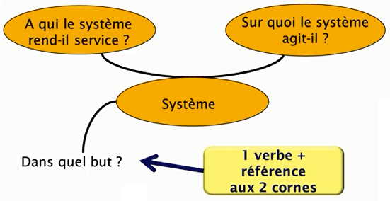
1.3.2. Méthode APTE : bête à cornes
1. Identification du besoin
2. Validation du besoin
2 formulations :
– Pourquoi (à cause de quoi) le besoin existe-t-il ?
– Pour quoi (dans quel but)
Identifier les raisons qui justifient le besoin

Slide 17
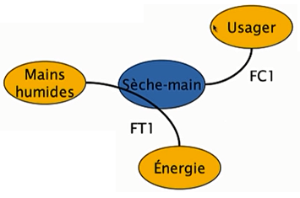
1.3.3. Méthode APTE : Diagramme pieuvre
Inventaire des Fonctions de Service (de Transfert et de Contrainte)
Formulation d'une Fonction de Service
• Le libellé de la FS commence par un verbe et reprend le nom des « interacteurs » impliqués
• Ne pas préjuger d'une solution technique
• Refuser la forme passive, les négations
FT1 : Sécher les mains de I'utilisateur à partir d'une source d'énergie
FC1 : Prévenir les actes de malveillance de l'usager

Slide 18
1.3.3. Méthode APTE : Diagramme pieuvre
1. Formulation & caractérisation des Fonctions
2. Validation des Fonctions :
Pour chacune des fonctions, répondre aux questions suivantes :
— La fonction existe À CAUSE DE
— La fonction existe DANS LE BUT DE
— Ce qui peut la faire Évoluer / Disparaître
Fonction de Transfert/Contrainte | Critère d'appréciation | Niveaux | Flexibilité*
FT1 : Sécher les mains de I'utilisateur à partir d'une source d'énergie | Débit d'air Température | 120 L/min 45 °C | F1 ± 3 °C
FC1 : Prévenir les actes de malveillance de l'usager | Résistance des matériaux | 20 m/s² | F0
* F0 (niveau impératif) à F3 (niveau très négociable)

Slide 19
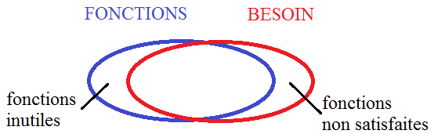
Cahier des charges
C'est un document contractuel entre le MOE et le MOA
qui doit être respecté lors de la réalisation du projet

Slide 20
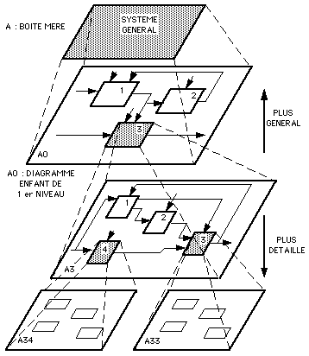
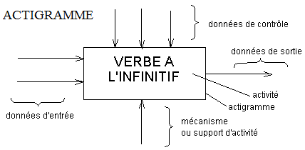
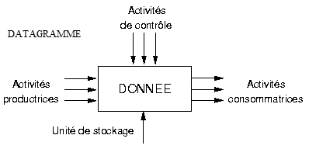
1.3.4. SADT (Structured Analysis and Design Technique)

Slide 21
1.3.4. SADT (Structured Analysis and Design Technique)
  Les flèches sont affectées d'un label indiquant leur nature.
  Ne mentionner que les éléments nécessaires à ce que l'on veut montrer.
  Lorsque la relation est à double-sens, utiliser une double flèche avec un point à droite ou sous la pointe des flèches concernées.
  Les flèches parenthésées ("flèches tunnel") indiquent qu'un flux de données est présent dans une partie du modèle bien qu'il ne soit pas dessiné.
  Lorsque l'entrée est aussi une donnée de contrôle, n'indiquer que la donnée de contrôle.

Slide 22
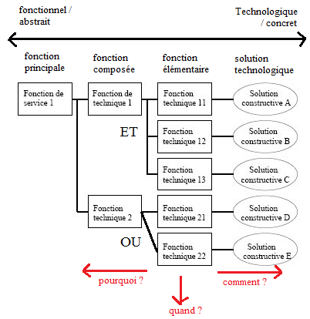
1.3.5. FAST (Functionnal Analysis System Technique)
L’Analyse Fonctionnelle Technique permet de faire la transition entre l’Analyse Fonctionnelle du Besoin (étrangère aux préoccupations d’ordre technologiques) et la conception détaillée.

Slide 23
2. Phase de Planification
  WBS (décomposition)
  OBS (attribution)
  RACI (attribution)
  PERT (planification)
  GANT (planification)

Slide 24
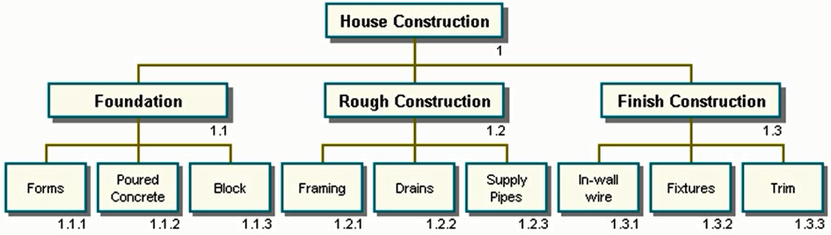
2.1. WBS (Work Breakdown Structure)
Décomposition des tâches : diagramme des travaux
(attention à la granularité)

Slide 25
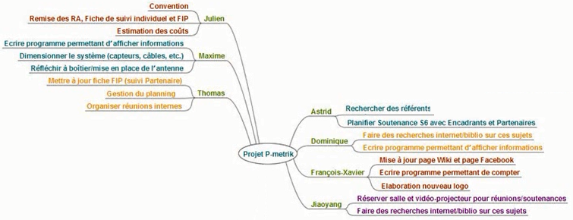
2.2. OBS (Organizational Breakdown Structure)
Attribution des tâches

Slide 26
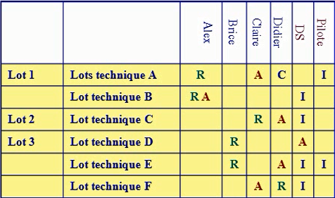
2.3. RACI
Mise en relation WBS et OBS dans une matrice
Réalisation, tâche
Approbation, coordination
Consultation, avant
Information, après
NB : 1 seul responsable / lot

Slide 27
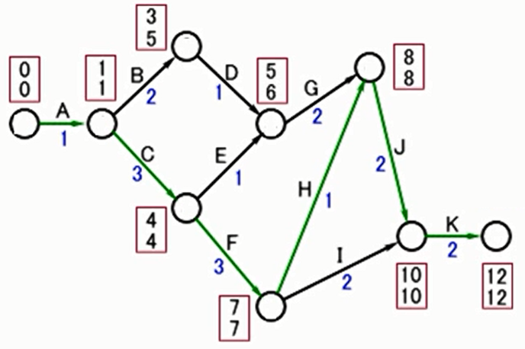
2.4. PERT (Program Evaluation and Review Technique)
Date au + tôt
Date au + tard
Chemin critique

Slide 28
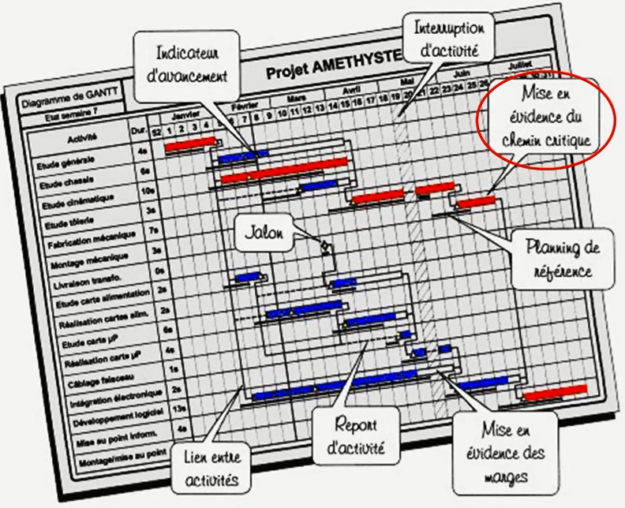
2.5. GANTT
Calendrier de réalisation
d'un projet

Slide 29
3. Phase de Réalisation : Pilotage de projet
vérifier qu'on est sur la bonne trajectoire vers le livrable final
Deux prérequis :
  Des livrables intermédiaires
  Des jalons réunions de validation à la fin des lots importants.
Suivre l'avancement grâce aux outils utilisés lors de la conception de projet CdC
  WBS (www.taskcoach.org/)
  OBS (freemind.sourceforge.net), RACI (fr.libreoffice.org)
  PERT (www.taskjuggler.org/)
  Planning Gantt (www.ganttproject.biz/)
  Budget (gna.org/projects/budgest/)

Slide 30

3.1. Analyser les écarts
Objectif non atteint + cause non analysée =
  Principe de base : être honnête
  Trouver les causes
    — Temps insuffisant
    — Manque de formation
    — Outils non adaptés
    — Pas de suivi
    — Objectif non SMART
    — ...

Slide 31
3.2. Gérer les risques
Entreprendre un projet c'est... prendre des risques
et rencontrer des (mauvaises) surprises !
  Identifier
  Prioriser
  Prévenir
  Suivre

Slide 32
3.2.1. Identifier les risques
Démarche en 3 étapes :
  Identifier les objectifs
  Identifier les ressources
les risques pèsent sur les ressources et non sur les objectifs
  Identifier les risques
    — Utiliser les outils de gdp (PERT, RACI, …)
    — Brainstorming* (arbre des causes)
    — Capitalisation des autres projets
* outil : carte heuristique (freeplane.sourceforge.net)

Slide 33
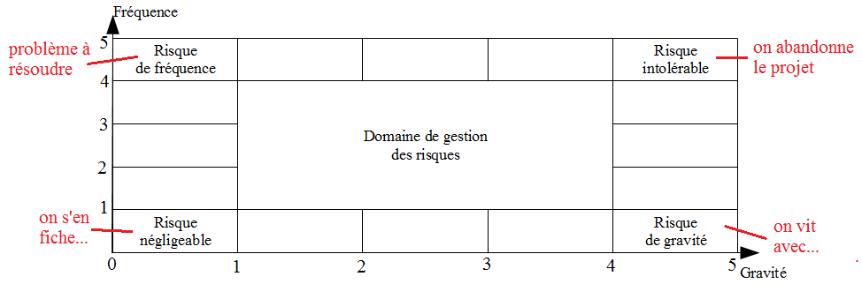
3.2.2. Prioriser les risques
Criticité = gravité x fréquence (x détection)
Matrice des Risques

Slide 34
3.2.3. Prévenir les risques
Il existe 2 stratégies de réduction des risques :
  Réduire la gravité
  Réduire la probabilité d’occurrence
Être proactif (anticiper les risques)
Affecter une personne au suivi des risques
intitulé | gravité | fréquence | criticité | Prévention | Action | Responsable

Slide 35
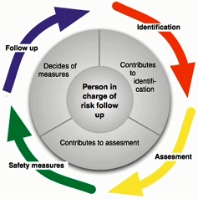
3.2.4. Suivre les risques
Mettre à jour le plan de suivi des risques
  Allouer les meilleures ressources aux tâches critiques
  Ne pas ajouter des RH en cas de retard

Slide 36
3.3. Surmonter les problèmes
  Positiviter sur le réalisé
  Replanifier
    — découper en livrables intermédiaires plus simples
    — revérifier les Objectifs SMART

Slide 37
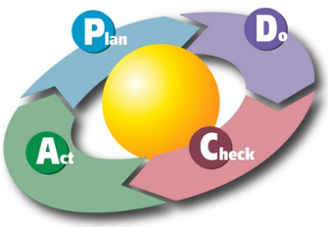
4. Phase de Terminaison : PDCA
  Préparer (conception, planification)
  Dérouler (réalisation, prototypage)
  Contrôler (objectifs réalisés au moment prévu)
  Ancrer (correction, généralisation)

